Slide 1


MICROSOFT POWER BI

Slide 2









Ola!! sou: William Silva
Superior em Tecnologia em Redes -
Faculdade Eniac
MBA em Cybersecurity e Cybercrimes - Cursando
Atuei na área de Tecnologia durante 20 anos na área de suporte, infraestrutura e na área de gestão do conhecimento e segurança da informação.
Estou como Professor desde 2022: Nos cursos de Informática Básica, Excel, Montagem e Manutenção de Micros, Pacote Office, Power BI, SC – 900 e Princípios de segurança da informação – Cibersegurança e Redes de Computadores.
Obrigado por se juntar a nós nesta jornada.

Slide 3

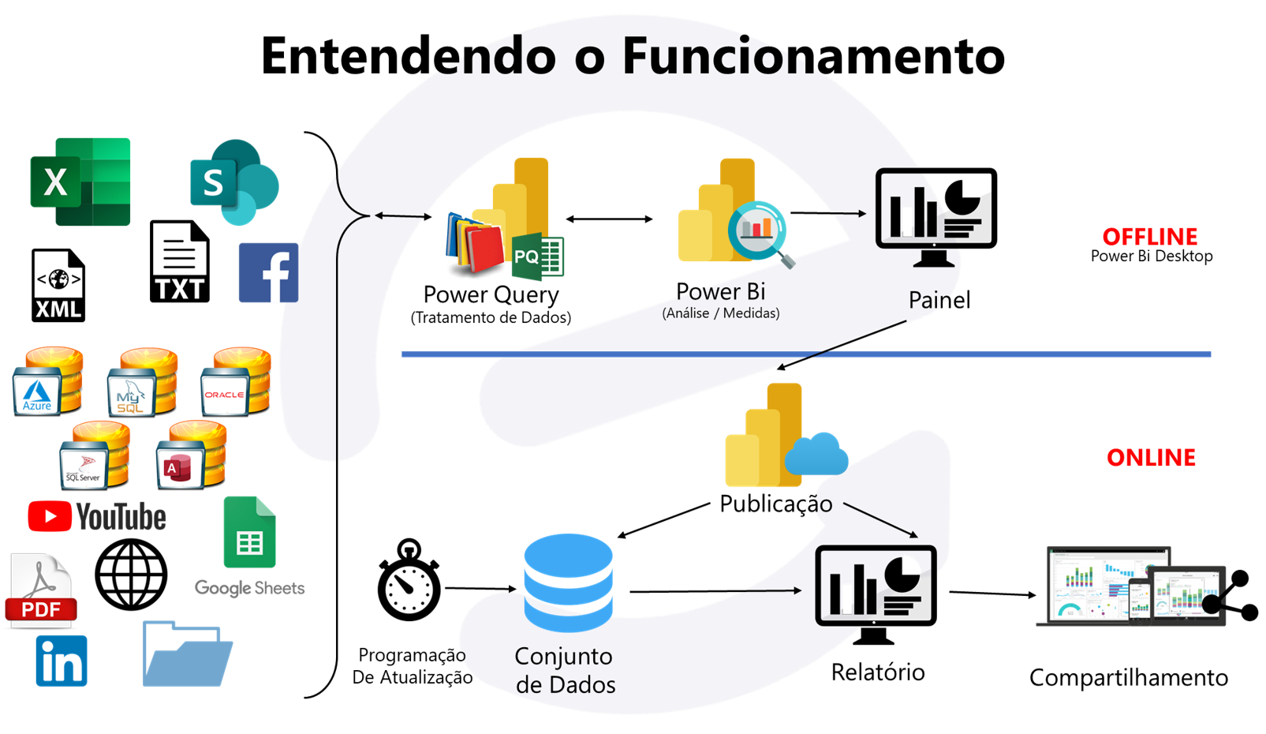
Power BI
O Power BI é um software de Business Intelligence, ou seja, transforma dados em informação gerando inteligência de negócios. Ele permite que o usuário conecte diferentes fontes de dados (txt, Excel, CSV, banco de dados, dados de internet e etc.) para extraí-los, tratá-los, gerar indicadores de desempenho e criar dashboards.
02

Slide 4
Power BI
Quem deve usar o Power BI?
O Power BI pode ser usado por qualquer pessoa que queira analisar dados. Ele é uma ferramenta poderosa que pode ser usada por indivíduos, equipes e organizações.
O Power BI é particularmente adequado para:
Profissionais de negócios que precisam tomar decisões informadas com base em dados.
Analistas de dados que precisam coletar, analisar e visualizar dados para obter insights.
Desenvolvedores que desejam criar aplicativos de BI personalizados.
02

Slide 5
Power BI
Criado pela Microsoft em 2015, o Power BI é basicamente a revolução do Excel.
Enquanto o velho editor do fim da década de 1980 é focado na criação de planilhas estáticas, o novo editor tem seu foco no desenvolvimento de relatórios e análise de dados dinâmicos.
A Microsoft percebeu ao longo dos anos, que era necessário desenvolver um serviço que fosse online, com modo free e pago, mas acessível, além de fácil de usar.
Em pouco tempo, é possível aprender a usar as ferramentas e começar a criar os primeiros geradores de dados, além de criar relatórios e informações.
Com ele, é possível analisar os dados com mais precisão e em tempo real, avaliando métricas e KPIs e mostrar os resultados dessas informações com mais clareza e estilo moderno.
Ele facilita a visualização dos insights e auxilia gestores a tomarem as melhores decisões para as empresas.
A aparência dos projetos é outro diferencial que o programa possui. Nele, é possível baixar gifs animados, cores e fontes, e deixar tudo com a sua cara e de sua empresa.
02

Slide 6
Power BI
O que é Business Intelligence?
Business Intelligence é um conjunto de técnicas e ferramentas que permitem às empresas obter informações valiosas e insights estratégicos de dados originalmente brutos. O objetivo principal do BI é ajudar líderes de negócios a tomar decisões mais precisas, baseadas em dados que refletem a realidade.
Esse conceito surgiu na década de 50. Precisamente, quando o artigo “A Business Intelligence System” foi publicado em 1958 por Hans Peter Luhn, um cientista da computação da IBM. Naquela época, o intuito era compartilhar informações entre os setores dos negócios.
Ou seja, próximo da década de 60 os estudiosos já percebiam o potencial dos dados na estratégia das empresas. Quando começou a ser aplicado, porém, o BI tradicional era uma abordagem mais centrada em relatórios e análises baseadas em dados estáticos.
O BI evoluiu acompanhando os avanços tecnológicos das últimas décadas. Hoje em dia, há técnicas e ferramentas modernas na composição do conceito. Com isso, o BI atual fornece informações muito mais profundas e precisas do que o BI tradicional.
No Business Intelligence moderno, você tem uma abordagem mais dinâmica e interativa. Ele concede insights em tempo real e capacidade de análise em grande escala. Para isso, faz uso de tecnologias de ponta a exemplo de Big Data, Cloud e Inteligência Artificial.
02

Slide 7
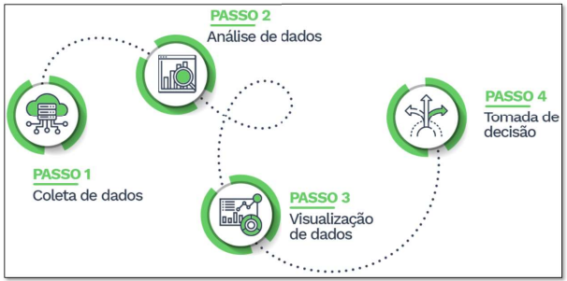
Power BI
Como funciona
COLETA DE DADOS
A primeira etapa do Business Intelligence é a coleta de dados. Nesta etapa são coletados o máximo de dados gerados pela empresa e de possíveis fontes públicas externas que tenham relação com o negócio da empresa, deixando os disponíveis para analistas, que irão avaliar os dados para atender as regras definidas por colaboradores com alto nível conhecimento e visão da área de atuação da empresa, determinando qual das informações geradas diariamente pelo seu empreendimento podem ser úteis para seus objetivos.
Você faz um cherry picking, isto é, escolhe a dedo, do que vale a pena ser analisado profundamente.
ANÁLISE DE DADOS
Na segunda etapa, o Business Intelligence trabalha justamente na análise aprofundada das informações mais relevantes coletadas. Isso é feito com técnicas e ferramentas específicas a fim de filtrar o que não é tão importante quanto pareceu no primeiro momento e organizar os dados transformando-os em informações para uso.
VISUALIZAÇÃO
Depois de analisados, os dados lapidados pelo BI são transformados em relatórios, dashboards interativos ou alertas em tempo real, por exemplo. Essas informações são enviadas aos líderes e gestores da empresa. Sobretudo, para melhorar suas decisões e otimizar estratégias.
TOMADA DE DECISÃO
A última etapa do funcionamento do Business Intelligence é o monitoramento de resultados. Isso envolve a avaliação do impacto das decisões tomadas com base nas informações geradas pela aplicação do BI. O que garante sua eficiência para alcançar os resultados esperados pelo negócio.
02

Slide 8
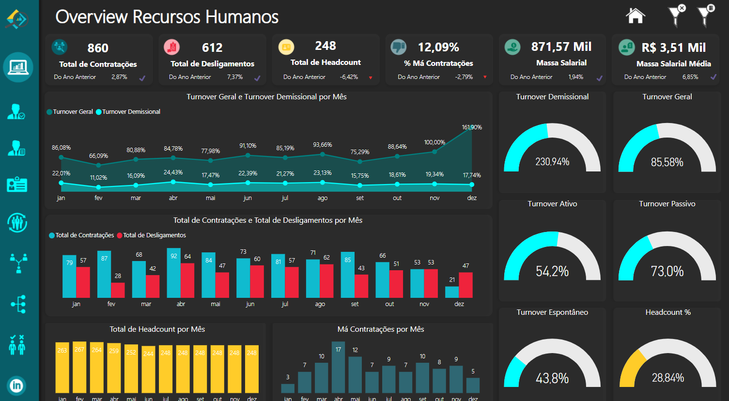
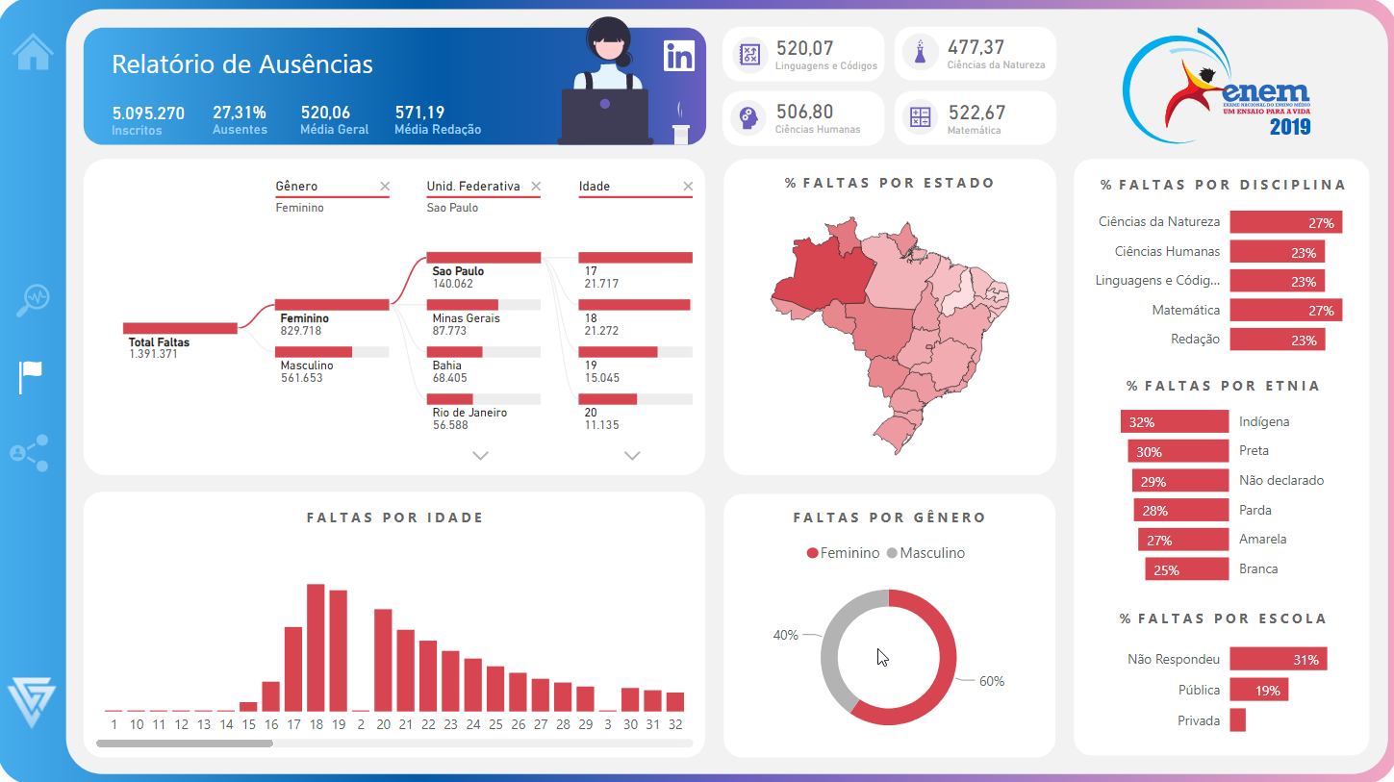
Power BI
Dashboard
É um painel visual onde é possível analisar dados importantes para qualquer operação de uma empresa. Ele pode ser alimentado por diversas fontes terceiras, a depender de quais integrações possui com diferentes sites.
Ele é um painel de controle que reúne gráficos de diferentes plataformas em um único lugar. Além disso, a ferramenta pode comparar e analisar todos esses dados, mesmo que as informações venham de locais diversos.
02

Slide 9

Power BI
Análise de dados
A análise de dados é a arte de transformar dados em conhecimentos e insights relevantes.
Ou seja, comparar ou agregar as informações brutas para entender o que os dados nos dizem.
02
Podem me dizer uma ferramenta que é capaz de fazer isso?
O Power BI é uma ferramenta que permite aos usuários realizar análises de dados com eficácia e criar visualizações bem-sucedidas a partir de diversas fontes de dados.

Slide 10

Power BI
Self Service BI
Self Service BI é um conjunto de ferramentas que permite aos usuários finais criar e gerenciar seus próprios relatórios e painéis, sem a necessidade de conhecimento técnico profundo.
Isso significa que as pessoas podem analisar e visualizar dados rapidamente para tomar decisões mais informadas, sem depender de uma equipe de analistas de dados ou cientistas da computação.
02

Slide 11
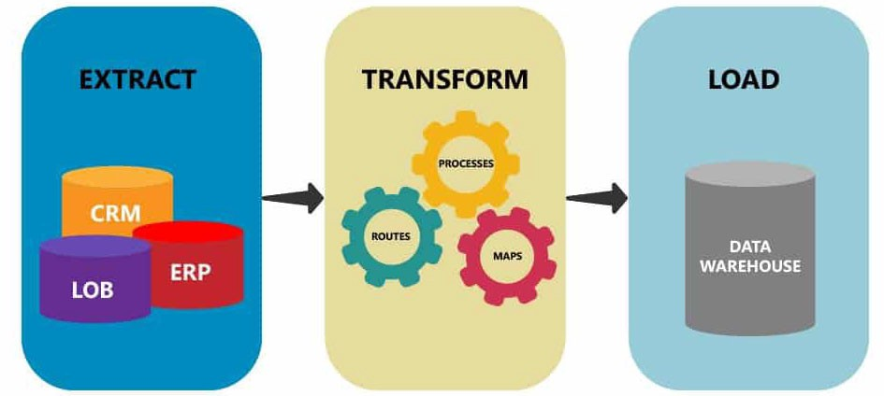
Power BI
Quando falamos de ETL, não tem como não pensarmos no processo mais básico de tratamento dos dados dentro do Power BI. Isso porque sua própria sigla explica: Extract, Transform e Load, que traduzindo para o português, significa extração, transformação e carga que nada mais é do que o processo de extração, transformação e aplicação da sua fonte de dados.
02
E – Extract - Os dados são coletados de várias fontes diferentes, como bancos de dados, planilhas eletrônicas, arquivos de texto, ou mesmo a Web.
T – Transform - O processo de Transformação de Dados é composto por várias etapas: padronização, limpeza, qualidade.
L – Load - Os dados são carregados em um novo local, como um data warehouse ou um sistema de análise de dados, onde possam ser facilmente acessados e usados por usuários finais.

Slide 12

Power BI
Data Warehouses
Um DW (data warehouse) é um sistema de armazenamento digital que conecta e harmoniza grandes volumes de dados de várias fontes diferentes.
Sua finalidade é alimentar relatórios, funções analíticas e business intelligence (BI) e dar suporte às exigências regulatórias para que as empresas transformem seus dados em insights e tomem decisões inteligentes e baseadas em dados.
Os data warehouses armazenam dados atuais e históricos em um só local e atuam como a única fonte da verdade de uma organização.
02

Slide 13


Power BI
Big Data
São dados que contêm maior variedade, chegando em volumes crescentes e com mais velocidade.
Simplificando, big data é um conjunto de dados maior e mais complexo, especialmente de novas fontes de dados. Esses conjuntos de dados são tão volumosos que o software tradicional de processamento de dados simplesmente não consegue gerenciá-los.
No entanto, esses grandes volumes de dados podem ser usados para resolver problemas de negócios que você não conseguiria resolver antes.
02

Slide 14
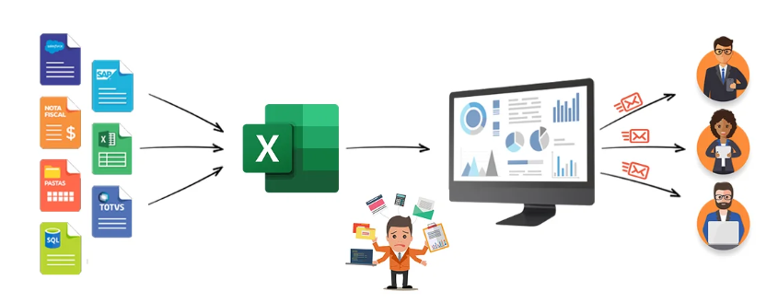

Power BI
Para que serve o Power BI?
O Power BI serve para facilitar a visualização de dados em grandes corporações.
Um exemplo prático é o Beto. Vocês ainda não o conhecem? Ele é de grande importância, ele é um profissional gente fina, mas bastante atarefado. No seu trabalho, ele precisa gerar diversos relatórios. Alguns com periodicidade semanal, outros com periodicidade quinzenal, e no final do mês ele ainda precisa gerar um relatório consolidado para o fechamento.
02
Para construir as análises presentes nos relatórios, ele reúne, no Excel, dados de diversas fontes, tais como: planilhas de Excel produzidas por outros colaboradores, relatórios em txt e CSV exportados do sistema ERP da empresa e dados da internet, como a cotação do dólar.
Na sequência, Beto trata os dados, gera as tabelas, os gráficos e os indicadores que farão parte das análises. Com os relatórios criados, Beto os envia por e-mail para os gestores da empresa.
Beto se sente muito improdutivo, pois a sua jornada diária de 8 horas trabalhando não é suficiente para que ele produza as análises em tempo hábil. Como se não bastasse, ele ainda recebe queixas de que os dados enviados não estão atualizados.
Vocês conhecem algum Beto?
O cenário apresentado faz parte da rotina de muitos profissionais e é perfeito para a utilização do Power BI.

Slide 15
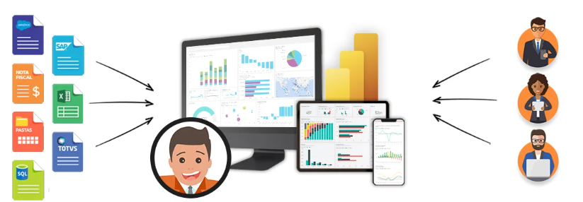
Power BI
Fonte de Dados
É possível conectar o software a mais de 100 fontes de dados diferentes (todos os bancos de dados do mercado, a maioria dos sistemas ERP, dados disponíveis na internet como a cotação do dólar, dados de txt, CSV, etc.).
Depois, basta tratar os dados e gerar os relatórios. (fonte de dados que o Power BI se conecta).
Com os relatórios prontos, podemos disponibilizá-los na web para que os colaboradores selecionados possam acessá-los através de qualquer navegador de internet.
02
Após disponibilizados os relatórios, seus dados serão atualizados automaticamente, em até 8 vezes no mesmo dia. Isto, pois, em horários programados, o Power BI busca novamente os dados nas fontes, repete os tratamentos realizados anteriormente e atualiza todos os relatórios com os novos dados obtidos.

Slide 16
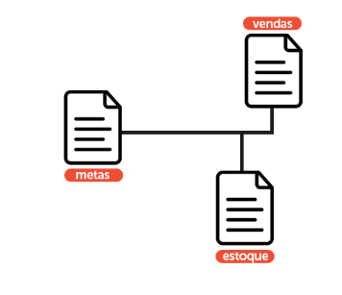
Power BI
Relacionamento de dados diferentes
Outra dificuldade que o Power BI soluciona é a necessidade de relacionar dados de diferentes fontes. Uma das análises que o Beto tem que gerar semanalmente é o entendimento se o estoque da sua empresa é suficiente para atender as vendas no ritmo que elas têm acontecido e se esse ritmo levará a empresa a atingir as metas.
02
Para isso, ele relaciona os dados de estoque, os dados de vendas e os dados de metas.
Essa tarefa, apesar de simples não é nada trivial de ser feita no Excel, enquanto é facilmente implementada no Power BI. Com o domínio do software, seja você, seja o Beto, ambos eliminarão estes e outros problemas da rotina de trabalho:
Os dados “envelhecem” e para atualizá-los exige esforço;
As necessidades do Beto são muito grandes e o Excel não é suficiente para o seu fluxo de trabalho;
Quando precisa fazer relatórios, precisa de dedicação exclusiva, o que o deixa lento;
Para verificar dados diferentes, é necessário abrir vários documentos;

Slide 17
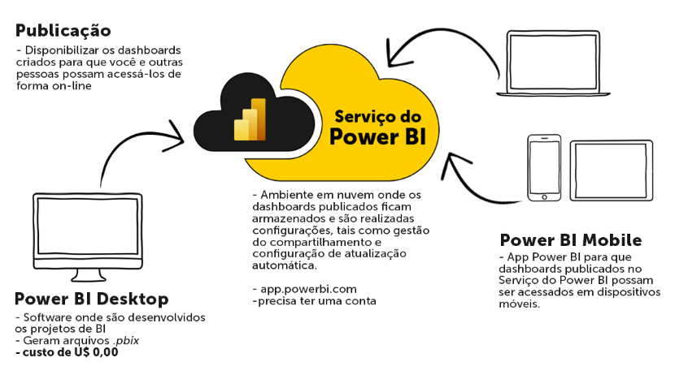
Power BI
4. Power BI Mobile
Em dispositivos como smartphones e tablets é possível acessar os dashboards disponíveis no Serviço do Power BI. O acesso pode ser feito pelo navegador de internet do dispositivo. Porém, para uma melhor experiência, existe o aplicativo mobile do Power BI, que está disponível para iOS e Android.
Antes de avançar, vamos responder uma dúvida recorrente: “Eu não comprei o Power BI, vou conseguir utilizá-lo?”
Não se preocupe com isso, toda a estrutura do Power BI é gratuita.
3. Serviço do Power BI
O Serviço do Power BI é o local na web onde as publicações ficam armazenadas. É nele que o proprietário do projeto escolhe quais colaboradores da sua empresa terão acesso aos dashboards publicados. É, também, o local em que as atualizações automáticas são configuradas.
Para acessar o Serviço do Power BI, é necessário que o usuário crie uma conta utilizando seu e-mail empresarial ou de alguma instituição de ensino. (como criar conta
Entenda a estrutura do software
02
1. Power BI Desktop
Para desenvolver um projeto no Power BI, você deve instalar gratuitamente o software para desktop. Nele, você irá conectar as fontes de dados, tratá-los e gerar os dashboards para os seus relatórios, é aqui que criaremos um projeto de BI.
2. Publicação
Após desenvolvermos um projeto de BI, fazemos a publicação, ação que torna os dashboards do projeto desenvolvido no Power BI desktop disponíveis para serem acessados na web. Quando publicamos, enviamos o projeto do nosso computador para o Serviço do Power BI.
Diferente de outros softwares que precisam de licença paga para utilização, os recursos de desenvolvimento do software estão disponíveis gratuitamente. Você também deve estar se perguntando como a Microsoft lucra com o programa se ele é gratuito. Mais adiante explicaremos como isso ocorre.

Slide 18
Power BI
Compartilhamento e Licenciamento
O compartilhamento está diretamente ligado a forma como a Microsoft monetiza o Power BI. Por isso, antes falar sobre compartilhamento, vamos entender como funciona o licenciamento.
Licenciamento
Estamos acostumados com modelos de licenciamento de softwares que precisamos comprá-lo. Como resultado, é necessário pagar para podermos utilizar o software que desejamos. O Power BI, no entanto, possui um modelo de licenciamento diferente, só é preciso pagar para compartilhar os dashboards com segurança.
Existem, basicamente, duas formas de compartilhamento. Uma delas é o compartilhamento público do dashboard (de forma gratuita), a outra forma é o compartilhamento do dashboard com colaboradores específicos da sua organização e, essa sim, precisa pagar.
02
Preços

Slide 19
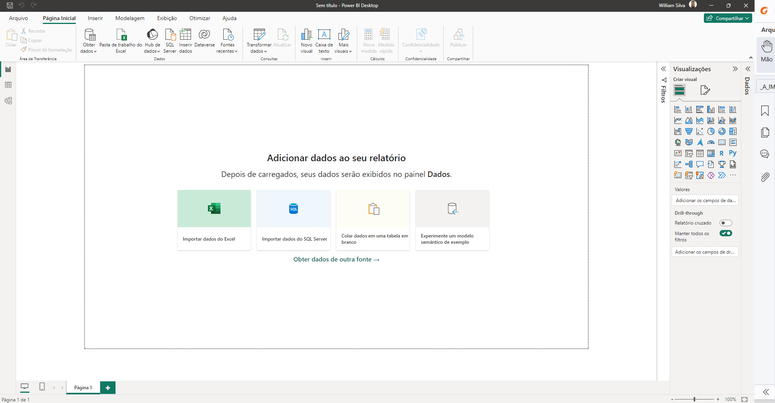
Power BI
Conhecendo o funcionamento do Power BI - Desktop
02

Slide 20


